Slide 1

EVERYTHING EXCELLENT EVERYDAY
EVERYTHING EXCELLENT EVERYDAY

Slide 2

THE OBJECTIVES OF THE
PROGRAM:
1. To reinforce change by improving the ways of working of every PCL employee everyday and consistently.
2. To inculcate a mind set of “Doing It Right the First Time” and to aim for work quality everyday and part of every PCL employees’ heart and mind.
3. A follow-through program of “Panibagong Lakas” 2021

Slide 3

EVERYTHING:
Kabuuan ng lahat ng iyong nasasakupan, nasasaklawan, nakakaugnayan, nakikita man o hindi, tao man o bagay, hanggat may kinalaman sa iyong mga pananagutan.

Slide 4

EXCELLENT:
Kapag bawat araw mo ay matatapos na sigurado kang walang naging mali, lahat ng dapat matapos ay natapos mo, lahat ng dapat ipaabot ay naipaabot mo, at wala kang hindi nagawa na saklaw ng iyong pananagutan.

Slide 5


EVERYDAY:
Ito ang mga araw ng aking pagpasok sa trabaho na ginugugulan ko ng pagod, salapi, pagsisikap, at pagsasakit; na hindi ko dapat payagang nasasayang lang alang-alang sa kinabukasan ko at sa pangangailangan ng mga mahal ko sa buhay.

Slide 6
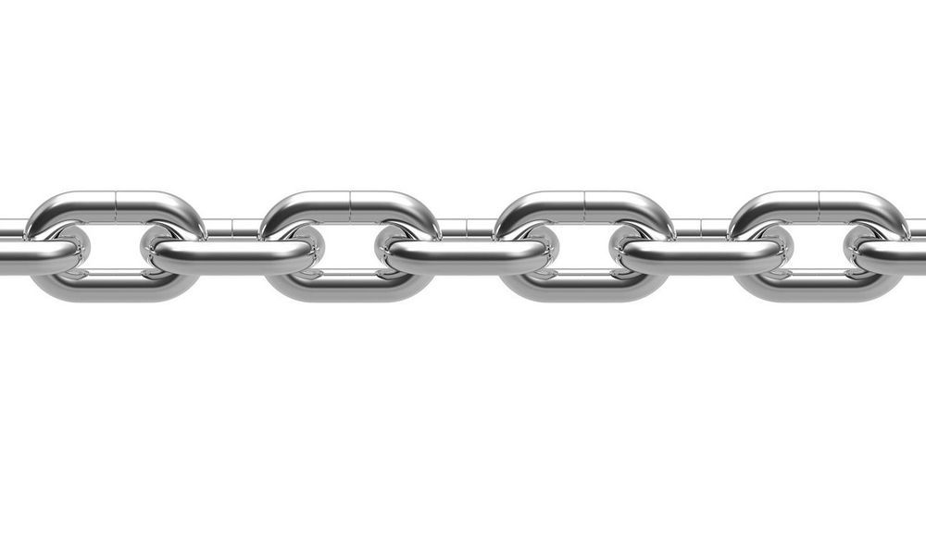
THIS IS SUPPOSEDLY US EVERYDAY

Slide 7
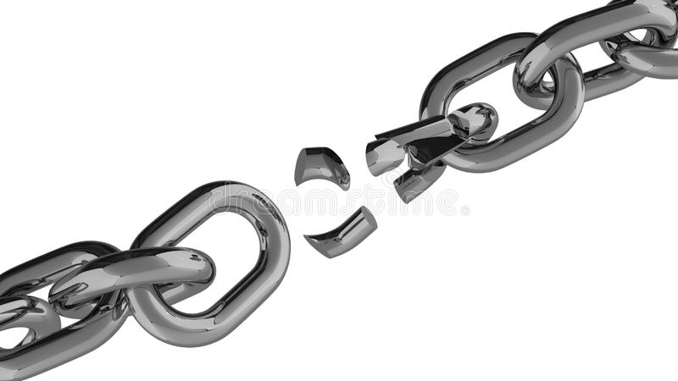
BUT THIS IS US EVERYDAY

Slide 8




Slide 9
KANINO MAG SISIMULA?
KANINO MAG SISIMULA?
PAANO MAG SISIMULA?
PAANO MAG SISIMULA?
PAANO NATIN MALALAMAN?
PAANO NATIN MALALAMAN?

Slide 10
KANINO MAG SISIMULA?
Lahat ng PCL Employees sa lahat ng sites/departments.

Slide 11
PAANO MAG SISIMULA?
Ano ang iyong ROLE? DUTIES at EXPECTATIONS?
Mag bubunga ba ito ng EXCELLENT RESULTS?

Slide 12
PAANO NATIN MALALAMAN?
Smooth operations
Wala ng errors, wala ng pag kakamali, wala ng charges/damages, wala ng sayang (time, money, effort, unutilized/not optimized resources).

Slide 13
PAANO NATIN MALALAMAN?
3. Wala ng customer complaints/escalations from various stakeholders.
4. Achieving KPIs/Quality Objectives and excellent performance.

Slide 14

SIMULAN ANG BAWAT ARAW SA PAG TATANONG NG MGA SIMPLENG TANONG GAYA NG…

Slide 15
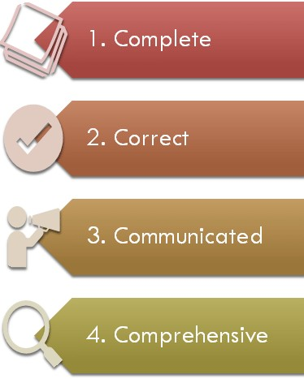
WALA BA AKONG HINDI NATAPOS?
WALA BA AKONG MALI?
WALA BA AKONG HINDI NAIPAABOT?
WALA BA AKONG HINDI NAGAWA?

Slide 16
NEW RULE
WHO? : Lahat ng empleyado
WHAT? : Tatanungin ang sarili ng 4-way test.
WHEN? : at the end of every working day
WHY? : Para maitext or email or maipaabot sa immediatesupervisor na.. Sir/Mam, I did everything excellent today.”

Slide 17
“My goal is no longer to get more done, but rather to have less to do.” Francine Jay, author

Slide 18
Ang tanong ay….
Are you one of us?

Slide 19
END OF THE PRESENTATION
END OF THE PRESENTATION
THANK YOU ☺

